Slide 1
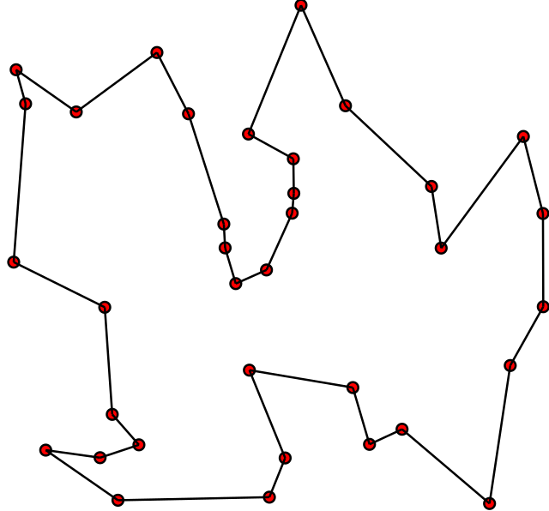
Problem komiwojażera (ang. travelling salesman problem, TSP)
Znając listę miast i odległości między nimi należy znaleźć najkrótszą możliwą trasę, która łączy wszystkie miasta, zaczyna się i kończy w określonym punkcie oraz przechodzi przez każde miasto tylko jeden raz.
Złożoność O(n!)

Slide 2
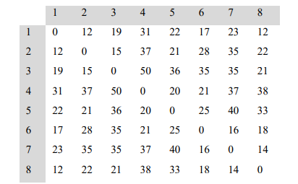

Reprezentacja/kodowanie
STSP (symetryczny)

Slide 3
Selekcja
Funkcja przystosowania = 1 / całkowita długość trasy
Krótsza trasa -> lepsze przystosowanie
Metoda ruletki
Metoda turniejowa

Slide 4
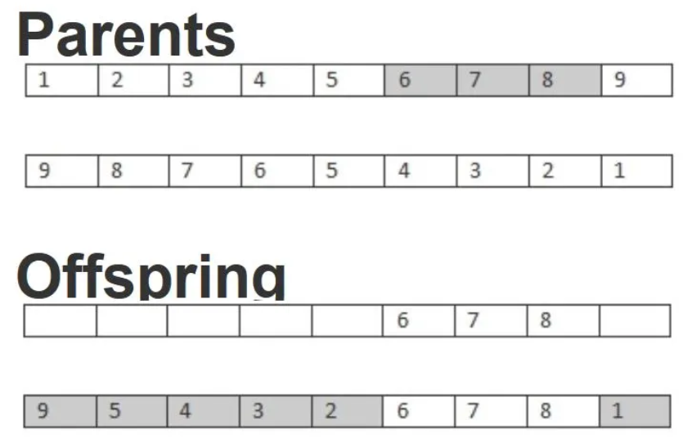
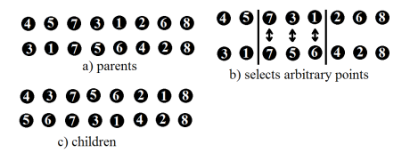
Krzyżowanie
MSCX (Modified Sequential Constructive Crossover)
GX (Greedy Crossover)
EPXM (Extended PMX)
PMX (Partially Matched Crossover)
OX (Ordered Crossover)

Slide 5
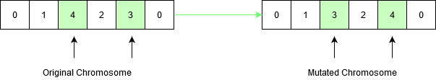
Mutacja

